Slide 1
Proses-proses di dalam Ekosistem
By : Fibria
Pendidikan Biologi
Universitas PGRI Semarang

Slide 2
Energi, Massa dan Tingkat Trofik
PRODUSEN PRIMER (PP)
Merupakan tingkat tropik yang mendukung semua bagian autotrof yang lain
Organisme fotosintetik yang sebagian besar menggunakan energi cahaya untuk menyintesis gula+senyawa-senyawa organik lain untuk bahan bakar respirasi sel dan materi pembangun pertumbuhan
Ex : tumbuhan hijau, alga, prokariota fotosintetik (autotrof utama)
Ex : prokariota kemosintetik (autotrof/produsen utama pada ekosistem tertentu)

Slide 3
KONSUMEN PRIMER
HETEROTROF
Detritivor/dekomposer
Detritus
DEKOMPOSER
Yaitu konsumen yang memperoleh energi dari detritus
Ex : fungi, organisme prokariota
Banyak dimakan oleh KS dan KT
Berperan dalam mendaur ulang unsur-unsur kimia kembali ke PP
Mengkonservasi material organik dari semua tingkat tropik menjadi senyawa-senyawa anorganik yang dapt digunakan oleh PP sehingga menutup lingkungan pendauran unsur kimia dari ekosistem (PP dapat mendaur ulang unsur-unsur ini menjadi senyawa organik)
Dekomposisi terhenti maka seluruh kehidupan di bumi terhenti → detritus menumpuk + suplai bahan-bahan kimia utk sintesis materi organik baru habis
Herbivor yang memakan tumbuhan dan PP yang lain
KONSUMEN SEKUNDER (KS)
Karnivor yang memakan herbivor
KONSUMEN TERSIER (KT)
Karnivor yang memakan karnivor yang lain

Slide 4
DETRITUS
Merupakan material organik yang tidak hidup (sisa organisme mati, feses, daun yang gugur dan kayu)

Slide 5
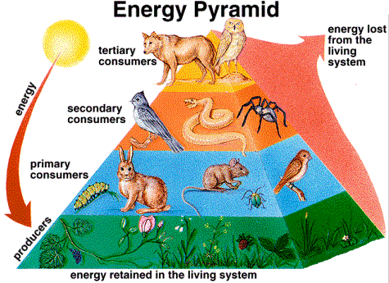
Trophic levels

Slide 6
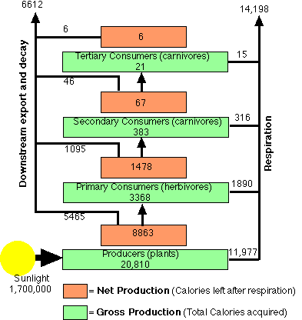
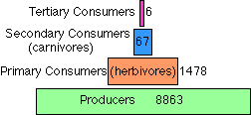

Slide 7
HUKUM KEKEKALAN ENERGI
HUKUM TERMODINAMIKA I
HUKUM TERMODINAMIKA II
Energi tidak dapat diciptakan dan dimusnahkan, namun hanya ditransfer atau ditransformasi
Transfer energi dapat dihitung melalui suatu ekosistem dari masuknya sebagai radiasi matahari hingga pelepasannya sebagai panas dari organisme
Konversi energi tidak bisa sepenuhnya efisien
Energi yang mengalir melalui ekosistem dibuang ke lingkungan sebagai panas
Jika matahari tidak menyediakan energi secara terus-menerus ke bumi, maka sebagian besar ekosistem akan punah

Slide 8
HUKUM KEKEKALAN MASSA
(Law of Conservation Mass)
Massa bersifat kekal → dapat ditentukan seberapa banyak unsur kimia yang didaur dalam ekosistem/diperoleh/hilang dari ekosistem
Unsur kimia terus-menerus didaur ulang dalam ekosistem
Ekosistem bersifat terbuka → mengabsorbsi energi + massa serta melepaskan panas + produk buangan

Slide 9
PROSES ALIRAN ENERGI
Energi ditransformasi dalam ekosistem melalui FOTOSINTESIS dan HUBUNGAN MAKAN DIMAKAN
Energi tidak dapat didaur ulang
Energi mengalir melalui ekosistem
Materi dapat didaur ulang melalui ekosistem
Energi memasuki sebagian besar ekosistem sebagai SINAR MATAHARI
Energi dikonversi menjadi energi kimiawi oleh AUTIOTROF (PRODUSEN) diteruskan ke HETEROTROF (K1, K2 dan K3) dalam bentuk senyawa-senyawa organik makanan dan dibuang sebagai panas
Unsur-unsur kimia (C,N,S) didaur diantara komponen abiotik dari ekosistem
Unsur-unsur tersebut diasimilasi dalam bentuk anorganik dari udara, tanah, air digabungkan ke dalam biomassa organisme dan sebagian dikonsumsi oleh hewan
Unsur-unsur kimia dikembalikan dalam bentuk anorganik ke lingkungan melalui tumbuhan, hewan, bakteri dan fungi (menguraikan zat-zat buangan organik dan organisme mati)
SUN
Energi (Panas) hilang ke ekosistem lain
Produsen + Organisme fotosintetik mengkonversi energi surya menjadi energi kimiawi
Jumlah total energi tidak berubah
Jumlah total energi yang tersimpan dalam molekul-molekul organik + jumlah yang dipantulkan dan terbuang sebagai panas harus sebanding dengan energi total yang tertangkap oleh tumbuhan
P
Energi (Panas) hilang ke ekosistem lain
K-1
Energi (Panas) hilang ke ekosistem lain
K-2
Energi berpindah dari PRODUSEN ke KONSUMEN 1 (K1), KONSUMEN 2 (K2) dan KONSUMEN 3 (K3) sampai DEKOMPOSER
Energi (Panas) hilang ke ekosistem lain
K-3
PROSES ALIRAN ENERGI → hanya satu arah karena energi mengalir dari Produsen ke Dekomposer. Ciri-cirinya adalah besarnya energi dari Produsen ke Dekomposer semakin kecil, karena terjadi kehilangan energi (kebocoran energi)
Energi (Panas) hilang ke ekosistem lain
D
Energi habis, hilang atau terbuang ke lingkungan (energi bukan berarti musnah)

Slide 10
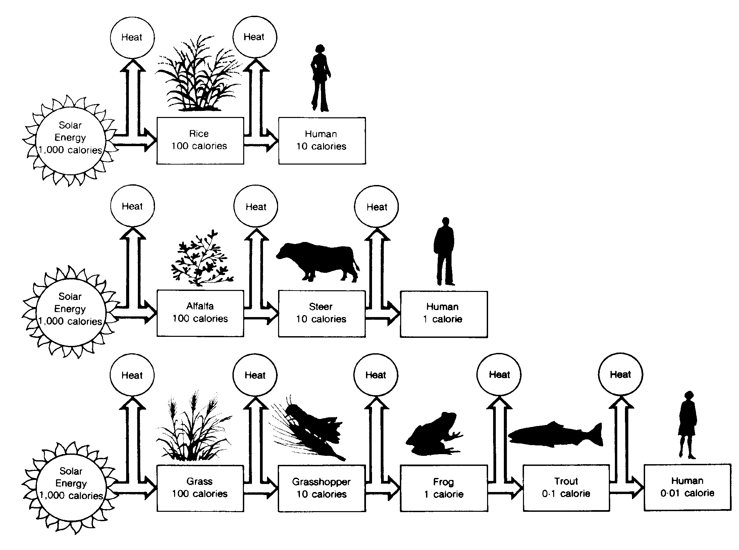
Trophic Level (Food Pyramid)

Slide 11
JALUR ENERGI PADA PROSES ALIRAN ENERGI
Jalur-jalur Aliran Energi dalam Ekosistem :
Jalur 1 : Energi mengalir dalam ekosistem melalui Sinar Matahari ke Produsen
Jalur 2 : Energi mengalir dari Produsen Ke Konsumen 1 (K-1), Konsumen 2 (K-2) dan Konsumen 3 (K-3)
Jalur 3 : Energi disimpan dalan Produsen kemudian diteruskan ke D (Dekomposer)
Jalur 4 : Energi oleh Produsen dimanfaatkan oleh K-1, K-2, K-2 dan D, lalu hilang ke lingkungan sebagai panas
Jalur 5 : Energi pada masing-masing tingkatan tropik ada yang hilang sampai ke ekosistem lain
EKOSISTEM bersifat TERBUKA → ekosistem satu berhubungan dengan ekosistem lainnya sehingga memungkinkan terjadinya ekspor energi (keluarnya energi hingga melampaui batas-batas ekosistem).
Cth : Daun jatuh ke aliran sungai maka daun tsb akan terbawa arus ke jarak yang jauh. Kupu-kuku ditangkap lalu dibawa pulang. Bunga dipetik lalu dibawa pulang.
SUN
1
5
P
4
5
K-1
4
3
5
K-2
2
4
5
K-3
4
5
D
4

Slide 12
Selain membutuhkan energi yang berasal dari sinar matahari, PRODUSEN juga membutuhkan materi-materi kimia dari lingkungan yang terdapat dalam habitat atau tempat hidup.
Lingkungan
(Atmosfer, Hidrosfer, Litosfer, dll)
Produsen selain melakukan Fotosintesis, yang menghasilkan materi organik (glukosa, as. Lemak, protein) yang terkandung di dalam akar, daun, buah, dll. Produsen juga mengambil materi kimia anorganik dari lingkungan (habitatnya) seperti atmosfer, litosfer, dan hidrosfer.
P
K-1
Transfer nutrien melalui tingkatan tropik
K-2
K-3
Nutrien didaur kembali ke Produsen
Energi diuraikan lagi oleh materi anorganik oleh detritus dan siap diambil oleh Produsen, dst
D
DAUR BIOGEOKIMIA
Nutrien/Materi Kimia mengalami siklus

Slide 13
TUGAS DISKUSI KELOMPOK
Apakah yang dimaksud dengan DAUR BIOGEOKIMIA ??
Jelaskan proses daur Carbon, Nitrogen, dan Fosfor

